Slide 1
22 SEPTEMBRE 2026
Python : architecture et fonctions utiles
Du calcul exploratoire à un module réutilisable
Fonctions · objets · imports | NumPy · pandas · lecture CSV
Matin : atelier accompagné
Après-midi : TP individuel autonome
Construire et vérifier
Transférer l'architecture aux tickets
PYTHON / 22.09.2026
01 / 62

Slide 2
PARCOURS
Quatre étapes, un fil conducteur
I · ORIENTÉ OBJET
II · ARCHITECTURE DU PROJET
Fonction, puis classe et objet
Attribut, méthode et deux instances
Script, notebook, noyau
Modules, imports et environnement
III · EXÉCUTION ET PERFORMANCE
IV · EXEMPLES DE CODE
Compilation et interprétation
C++, Python, NumPy, CPU et GPU
Mélange gaussien : fonction → classe → module
CSV, types, NA et lambda
Fil conducteur : comprendre les objets, organiser le code, puis construire une analyse.
PYTHON / 22.09.2026
02 / 62

Slide 3
PARTIE I
Programmation orientée objet
Partir d’une fonction, puis construire une classe et ses instances.
PYTHON / 22.09.2026
03 / 62

Slide 4
ORIENTÉ OBJET
Avant les objets : définir une fonction
def hello(i: int) -> str:
return f"Hello, {i}!"
if __name__ == "__main__":
print(hello(5))
hello(5)
→
"Hello, 5!"
i: int et -> str indiquent les types ; return renvoie la chaîne.
PYTHON / 22.09.2026
04 / 62

Slide 5
ORIENTÉ OBJET
Un objet associe un état à des méthodes
Exemple : un objet Duration
ÉTAT · ATTRIBUT
COMPORTEMENT · MÉTHODE
minutes = 30
get_minutes() renvoie 30
La classe définit cette structure ; chaque instance possède son propre état.
PYTHON / 22.09.2026
05 / 62

Slide 6
ORIENTÉ OBJET
Une classe simple : mémoriser une durée
00_Objects_Duration.py
class Duration:
def __init__(self, minutes):
self.minutes = minutes
def get_minutes(self):
return self.minutes
__init__ initialise minutes ; get_minutes() renvoie sa valeur.
PYTHON / 22.09.2026
06 / 62

Slide 7
ORIENTÉ OBJET
Une classe, deux objets distincts
first = Duration(30)
second = Duration(90)
FIRST
SECOND
minutes = 30
get_minutes() → 30
minutes = 90
get_minutes() → 90
Les deux objets utilisent la même définition et conservent des valeurs distinctes.
PYTHON / 22.09.2026
07 / 62

Slide 8
ORIENTÉ OBJET
self désigne l’instance qui reçoit l’appel
APPEL
DANS LA MÉTHODE
first.get_minutes()
self désigne first
def get_minutes(self):
return self.minutes
Duration(30) appelle aussi __init__ avec l’instance dans self et 30 dans minutes.
PYTHON / 22.09.2026
08 / 62

Slide 9
ORIENTÉ OBJET
Ajouter une méthode qui utilise le même état
Méthode ajoutée dans la classe Duration
def in_hours(self):
return self.minutes / 60
first.in_hours() # 0.5
second.in_hours() # 1.5
Une même méthode calcule à partir de l’état de chaque instance.
PYTHON / 22.09.2026
09 / 62

Slide 10
PROGRAMMATION ORIENTÉE OBJET · EXERCICE
Exercice : organiser un programme
Produire Area: 12 en séparant trois responsabilités.
CLASSE
FONCTION
MAIN
Conserver width et height
Calculer area()
Recevoir un Rectangle
Renvoyer une chaîne
Créer l’objet
Afficher le résultat
Support au choix : trois cellules de notebook ou un seul script.
PYTHON / 22.09.2026
10 / 62

Slide 11
EXERCICE · CLASSE
Étape 1 : définir Rectangle
Définition
Contrôles
class Rectangle:
def __init__(
self, width: float, height: float
):
# TODO: store both values
def area(self) -> float:
# TODO: return the area
rectangle = Rectangle(4, 3)
rectangle.width == 4
rectangle.height == 3
rectangle.area() == 12
Réussite : les trois contrôles renvoient True.
PYTHON / 22.09.2026
11 / 62

Slide 12
EXERCICE · FONCTION ET MAIN
Étape 2 : connecter la fonction et main
FONCTION
MAIN
def describe(
rectangle: Rectangle
) -> str:
# TODO: return "Area: 12"
def main() -> None:
rectangle = Rectangle(4, 3)
# TODO: print(describe(rectangle))
NOTEBOOK
SCRIPT
Appeler main() dans la dernière cellule.
if __name__ == "__main__":
main()
Résultat attendu : Area: 12
PYTHON / 22.09.2026
12 / 62

Slide 13
PARTIE II
Architecture du projet
Organiser les fichiers, les imports et l’environnement Python.
PYTHON / 22.09.2026
13 / 62

Slide 14
ARCHITECTURE DU PROJET
Anatomie d’un projet Python
python_project/
.venv/
Python + paquets locaux
├── .venv/
random_tools/
├── random_tools/
modules réutilisables
│ ├── __init__.py
__init__.py
│ ├── dice.py
│ └── cards.py
Code exécuté à l’import
├── analyses/
analyses/
│ └── random_demo.ipynb
notebooks et résultats
├── tests/
tests/
│ └── test_random_tools.py
tests unitaires du code
└── requirements.txt
requirements.txt
dépendances déclarées
Depuis la racine du projet : analyses/ et tests/ importent random_tools/.
PYTHON / 22.09.2026
14 / 62

Slide 15
ARCHITECTURE DU PROJET
Script et notebook : deux façons d’exécuter Python
SCRIPT .py
NOTEBOOK .ipynb
Un fichier, lancé du début à la fin.
Un processus neuf à chaque lancement.
Des cellules, exécutées par un noyau.
Les objets persistent entre les appels.
Les deux utilisent le même langage.
PYTHON / 22.09.2026
15 / 62

Slide 16
ARCHITECTURE DU PROJET
Un environnement virtuel isole les paquets
Projet
Python installé
création du venv
.venv/
python3.12 -m venv .venv
Le Python choisi à la création détermine celui du venv.
PYTHON / 22.09.2026
16 / 62

Slide 17
ARCHITECTURE DU PROJET
Activer .venv dans Bash
Depuis la racine du projet · exemple de terminal
$ source .venv/bin/activate
(.venv) $ command -v python
/home/student/python_project/.venv/bin/python
(.venv) $ echo "$VIRTUAL_ENV"
/home/student/python_project/.venv
(.venv) indique l’activation ; le chemin confirme quel Python sera lancé.
Le terminal est activé ; le noyau du notebook se choisit séparément.
PYTHON / 22.09.2026
17 / 62

Slide 18
ARCHITECTURE DU PROJET
Installer et déclarer les dépendances
requirements.txt
numpy==2.5.3
pandas==3.0.5
python -m pip install -r requirements.txt
Venv activé : pip installe ses paquets. Git conserve requirements.txt.
PYTHON / 22.09.2026
18 / 62

Slide 19
ARCHITECTURE DU PROJET
Le noyau est le Python du notebook
Notebook
cellules
noyau Python
.venv/bin/python
import sys
print(sys.executable)
Sélectionner le noyau du projet, puis vérifier son exécutable.
PYTHON / 22.09.2026
19 / 62

Slide 20
ARCHITECTURE DU PROJET
__init__.py définit une constante commune
Un paquet, deux modules
random_tools/__init__.py
random_tools/
├── __init__.py
├── dice.py
└── cards.py
DEFAULT_SEED = 404
__init__.py ne fait ici qu’une chose : définir la valeur commune.
PYTHON / 22.09.2026
20 / 62

Slide 21
ARCHITECTURE DU PROJET
Deux classes réutilisent la même constante
random_tools/dice.py
random_tools/cards.py
from . import DEFAULT_SEED
class Dice:
seed = DEFAULT_SEED
from . import DEFAULT_SEED
class Deck:
seed = DEFAULT_SEED
Le point signifie « depuis le paquet courant » ; Dice.seed et Deck.seed valent 404.
PYTHON / 22.09.2026
21 / 62

Slide 22
ARCHITECTURE DU PROJET · EXERCICE
Exercice : construire l’architecture du projet
Reprendre Rectangle et répartir le code entre un paquet, un appelant et un test.
PAQUET
rectangle_project/
├── geometry/
│ ├── __init__.py
│ └── rectangle.py
├── run_rectangle.py
└── tests/
└── test_rectangle.py
Définitions réutilisables ; aucun appel de démonstration.
APPELANT
Crée un objet, appelle le paquet et affiche le résultat.
TEST
Importe le même module et vérifie une propriété attendue.
Quatre fichiers, trois responsabilités : définir, exécuter, vérifier.
PYTHON / 22.09.2026
22 / 62

Slide 23
EXERCICE · PAQUET
Le paquet porte les définitions réutilisables
geometry/__init__.py
geometry/rectangle.py
DEFAULT_UNIT = "cm"
from . import DEFAULT_UNIT
class Rectangle:
# reprendre __init__() et area()
def describe(rectangle: Rectangle) -> str:
# inclure DEFAULT_UNIT dans le texte
RÔLE DE __init__.py
Initialiser le paquet et définir la constante commune.
Le module ne crée aucun Rectangle et n’affiche rien lors de l’import.
PYTHON / 22.09.2026
23 / 62

Slide 24
EXERCICE · APPELANT ET TEST
L’appelant exécute ; le test vérifie
run_rectangle.py
tests/test_rectangle.py
from geometry.rectangle import Rectangle, describe
def main():
rectangle = Rectangle(4, 3)
print(describe(rectangle))
if __name__ == "__main__":
main()
import unittest
from geometry.rectangle import Rectangle
class TestRectangle(unittest.TestCase):
def test_area(self):
self.assertEqual(
Rectangle(4, 3).area(), 12)
$ python run_rectangle.py → Area: 12 cm²
$ python -m unittest discover -s tests -v → OK
Réussite : l’appelant et le test importent le module ; aucune définition n’est copiée.
PYTHON / 22.09.2026
24 / 62

Slide 25
PARTIE III
Exécution et performance
Comprendre où le calcul s’exécute avant de comparer les durées.
PYTHON / 22.09.2026
25 / 62

Slide 26
EXÉCUTION ET PERFORMANCE
Compiler ou interpréter : deux parcours
C++
source .cpp
compilation
code machine
Python
source .py
bytecode
interpréteur
CPython
Le bytecode est un code intermédiaire, exécuté par CPython.
PYTHON / 22.09.2026
26 / 62

Slide 27
EXÉCUTION ET PERFORMANCE
Python peut appeler du code déjà compilé
hours = minutes_array / 60
NumPy
appel Python
routine native
toutes les valeurs
pandas utilise aussi des routines compilées pour de nombreux calculs.
PYTHON / 22.09.2026
27 / 62

Slide 28
EXÉCUTION ET PERFORMANCE
Même calcul, durées très différentes
1 000 000 valeurs : minutes → heures, y = x / 60, sans valeur manquante
Rex · médiane de 11 essais · traits : minimum–maximum
C++ · boucle, -O3
1,26 ms
Python · for + append
71 ms
pandas · Series / 60
1,39 ms
NumPy · array / 60
1,22 ms
pandas · map(lambda)
360 ms
0,1
1
10
100
1000
Temps en ms · échelle logarithmique
PYTHON / 22.09.2026
28 / 62

Slide 29
EXÉCUTION ET PERFORMANCE
Reproduire la comparaison des durées
MÊME TRAVAIL
MÊME CONTRÔLE
1 000 000 de valeurs
y = x / 60
Vérifier les résultats
Puis comparer les temps
Allocation incluse. Préparation, compilation et vérification hors mesure.
Notebook 01 · C++, Python, NumPy et pandas
Script Python équivalent · local ou Colab
PYTHON / 22.09.2026
29 / 62

Slide 30
EXÉCUTION ET PERFORMANCE
Performance : mesurer le travail réellement exécuté
BOUCLE PYTHON
NUMPY
PANDAS
Une itération de l'interpréteur par élément.
Calcul de tableau délégué à une routine compilée.
Vectorisation possible, avec index et règles NA.
np_array / 60 | series / 60 | series.map(lambda x: x / 60)
Notebook 04 : résultats égaux avant mesure ; threads NumPy en extension.
PYTHON / 22.09.2026
30 / 62

Slide 31
EXÉCUTION ET PERFORMANCE
Threads CPU : répartir les valeurs en lots
Un thread est un fil d'exécution dans un même processus.
THREAD 1
THREAD 2
THREAD 3
lot 1 ÷ 60
lot 2 ÷ 60
lot 3 ÷ 60
ThreadPoolExecutor répartit les lots NumPy entre les threads.
NumPy libère ici le verrou GIL : plusieurs cœurs peuvent travailler.
PYTHON / 22.09.2026
31 / 62

Slide 32
EXÉCUTION ET PERFORMANCE
GPU : une opération sur beaucoup de valeurs
Données
mémoire CPU
calcul GPU
résultat CPU
copie →
→ copie
hours_gpu = minutes_gpu / 60
PyTorch répartit le calcul entre de nombreux threads du GPU.
PYTHON / 22.09.2026
32 / 62

Slide 33
EXÉCUTION ET PERFORMANCE
Le transfert peut coûter plus que le calcul
DONNÉES DÉJÀ SUR GPU
RÉSULTAT ATTENDU SUR CPU
calcul + attente
aller + calcul + retour
Pour une simple division, davantage de parallélisme peut ralentir.
Notebook 02 · comparer CPU, threads et GPU dans Colab
PYTHON / 22.09.2026
33 / 62

Slide 34
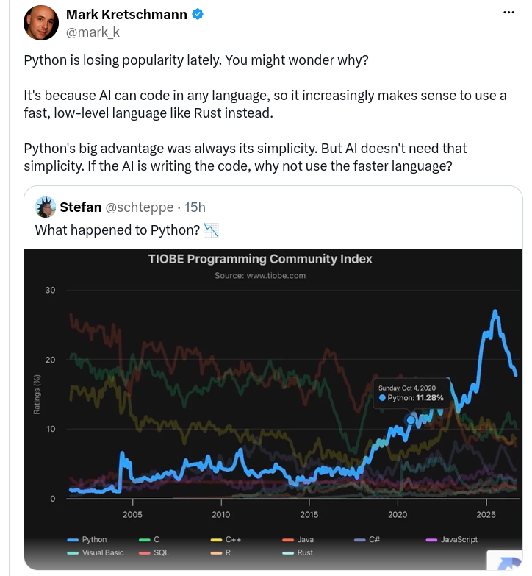
EXÉCUTION ET PERFORMANCE
Python est-il moins utilisé ?
La courbe suffit-elle à expliquer
le rôle de l'IA ?
Distinguer une observation
et son explication.
Capture fournie par Olivier · @mark_k / @schteppe
PYTHON / 22.09.2026
34 / 62

Slide 35
EXÉCUTION ET PERFORMANCE
TIOBE : que mesure cet indice ?
Un indice mensuel de popularité publié par TIOBE Software.
Méthode
recherches web
résultats comptés
score relatif
Ce score ne mesure directement ni l'usage en production ni la vitesse.
Source : définition officielle TIOBE
PYTHON / 22.09.2026
35 / 62

Slide 36
PARTIE IV · A
Atelier : mélange gaussien
Atelier guidé : construire, vérifier puis extraire le code dans un module.
PYTHON / 22.09.2026
36 / 62

Slide 37
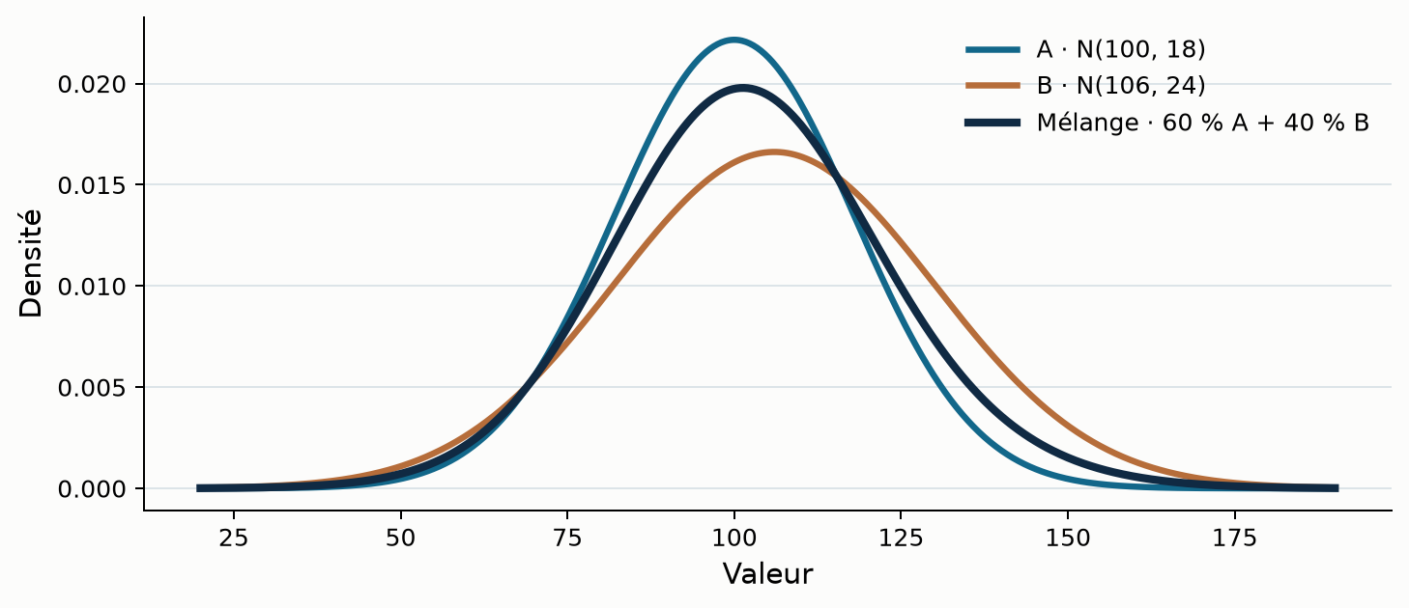
ATELIER GAUSSIEN · BRIEF
Brief : simuler un mélange de deux distributions
INTERPRÉTATION
Chaque observation vient de A ou de B.
Le mélange est l'ensemble de ces observations.
Avant le code : pour n = 2 000, prédire n_a, n_b et le type de values_a.
PYTHON / 22.09.2026
37 / 62

Slide 38
ATELIER GAUSSIEN · ÉTAPE 1 / 12
Contrôler la simulation directe
n = 2000
weight_a = 0.6
n_a = int(n * weight_a)
n_b = n - n_a
values_a = rng.normal(..., size=n_a)
values_b = rng.normal(..., size=n_b)
AVANT D’EXÉCUTER
Prédire n_a, n_b, le type et la forme de values_a.
CONTRÔLE
ndarray (1200,)
DataFrame (2000, 2)
Notebook 03 · cellules 2–3 : expliquer les sorties avant de poursuivre.
PYTHON / 22.09.2026
38 / 62

Slide 39
ATELIER GAUSSIEN · ÉTAPE 2 / 12
Écrire draw_component
def draw_component(
rng, mean, std_dev, size
):
# TODO: call rng.normal(...)
# TODO: return the array
CONTRAT
Entrées : générateur, centre, dispersion, effectif.
Sortie : ndarray de longueur size.
PREUVE
Seed 7 → forme (5,) et valeurs reproductibles.
Notebook 03 · cellules 4–6 : la fonction renvoie une valeur ; elle ne l’affiche pas.
PYTHON / 22.09.2026
39 / 62

Slide 40
ATELIER GAUSSIEN · ÉTAPE 3 / 12
Construire la table longue
Cas de contrôle
def combine_components(values_a, values_b):
# TODO: concatenate the values
# TODO: create labels A and B
# TODO: return a DataFrame
A = [1.0, 2.0]
B = [3.0]
value component
1.0 A
2.0 A
3.0 B
Notebook 03 · cellules 7–9 : colonnes attendues dans cet ordre : value, component.
PYTHON / 22.09.2026
40 / 62

Slide 41
ATELIER GAUSSIEN · ÉTAPE 4 / 12
Concevoir l’état avant d’écrire la classe
Plusieurs opérations doivent partager les paramètres et le même échantillon.
ÉTAT À CONSERVER
OPÉRATIONS
mean_a · std_a · mean_b · std_b
weight_a · samples
sample()
plot_components() · plot_mixture() · plot_box()
Décision à justifier : pourquoi samples appartient-il à l’instance ?
PYTHON / 22.09.2026
41 / 62

Slide 42
ATELIER GAUSSIEN · ÉTAPE 5 / 12
Compléter __init__ et créer une instance
class GaussianMixture:
def __init__(
self, mean_a, std_a, mean_b,
std_b, weight_a=0.6
):
self.mean_a = mean_a
# TODO: store four parameters
self.samples = None
CONTRÔLES
model.std_b == 24
model.weight_a == 0.6
model.samples is None
Relancer la cellule de classe, puis recréer model après chaque modification.
PYTHON / 22.09.2026
42 / 62

Slide 43
ATELIER GAUSSIEN · ÉTAPE 6 / 12
Implémenter sample comme une chaîne de calcul
1
2
3
4
5
Créer rng
avec seed
Calculer
n_a et n_b
Tirer A
et B
Combiner
les tableaux
Stocker puis
renvoyer
def sample(self, n, seed=404):
# TODO: complete the five steps
return self.samples
Réutiliser draw_component et combine_components ; ne pas recopier leurs calculs.
PYTHON / 22.09.2026
43 / 62

Slide 44
ATELIER GAUSSIEN · ÉTAPE 7 / 12
Valider sample avant les graphiques
sample = model.sample(2000, seed=404)
assert sample is model.samples
assert sample.shape == (2000, 2)
counts = sample["component"].value_counts().to_dict()
assert counts == {"A": 1200, "B": 800}
SI UN CONTRÔLE ÉCHOUE
Inspecter d’abord n_a, n_b, puis les colonnes et les étiquettes.
APRÈS LE PREMIER PASSAGE
Ajouter les préconditions : n ≥ 2, écarts-types positifs, poids entre 0 et 1.
Les graphiques commencent seulement quand ces trois assertions passent.
PYTHON / 22.09.2026
44 / 62

Slide 45
ATELIER GAUSSIEN · ÉTAPE 8 / 12
Ajouter les graphiques un par un
plot_components
plot_mixture
plot_box
A et B superposés
Comparer les formes
Toutes les lignes
Masquer l’étiquette
Une boîte par groupe
Comparer centre et dispersion
assert all(isinstance(figure, go.Figure) for figure in figures.values())
Chaque méthode renvoie une Figure ; le notebook décide quand appeler show().
PYTHON / 22.09.2026
45 / 62

Slide 46
ATELIER GAUSSIEN · ÉTAPE 9 / 12
Comparer deux instances indépendantes
first = GaussianMixture(
100, 18, 106, 24, weight_a=0.6
)
second = GaussianMixture(
100, 18, 106, 30, weight_a=0.3
)
first.sample(2000, seed=404)
second.sample(2000, seed=404)
PRÉDIRE
Combien de lignes A dans first ? dans second ?
EXPLIQUER
Pourquoi first.samples is not second.samples ?
Comparer aussi les figures : weight_a change les effectifs ; std_b change la dispersion.
PYTHON / 22.09.2026
46 / 62

Slide 47
ATELIER GAUSSIEN · ÉTAPE 10 / 12
Créer le module personnel
my_gaussian_mixture.py
01_...ipynb
Imports
draw_component
combine_components
GaussianMixture
Paramètres
Instances et appels
Figures et interprétation
import my_gaussian_mixture as gm
model = gm.GaussianMixture(100, 18, 106, 24)
Ne pas copier les données d’essai ni les appels figure.show() dans le module.
PYTHON / 22.09.2026
47 / 62

Slide 48
ATELIER GAUSSIEN · ÉTAPE 11 / 12
Tester un import dans un noyau neuf
1
2
3
4
Enregistrer
le module
Redémarrer
le noyau
Tout exécuter
dans l’ordre
Contrôler
gm.__file__
assert imported_sample.shape == (2000, 2)
assert isinstance(imported.plot_components(), go.Figure)
print("Imported from:", gm.__file__)
print("Module validé:", module_build_ok)
Un import répété dans un noyau actif peut conserver une ancienne définition.
PYTHON / 22.09.2026
48 / 62

Slide 49
ATELIER GAUSSIEN · ÉTAPE 12 / 12
Défendre l’architecture obtenue
FONCTIONS
CLASSE
Deux contrats testés
sans affichage caché
État explicite
échantillon contrôlé
FIGURES
MODULE
Trois objets Figure
renvoyés au notebook
Import neuf
et chemin vérifié
À expliquer : qui crée self.samples, pourquoi renvoyer les figures, quel fichier modifier ?
PYTHON / 22.09.2026
49 / 62

Slide 50
PARTIE IV · B
Fonctions et paquets
Lire les données, interpréter les types et choisir l’opération adaptée.
PYTHON / 22.09.2026
50 / 62

Slide 51
FONCTIONS ET PAQUETS
read_csv : du texte CSV au tableau
from io import StringIO
import pandas as pd
csv_text = "id,value\n001,30\n002,NA\n003,\n"
frame = pd.read_csv(StringIO(csv_text))
StringIO
pd.read_csv
Présente une chaîne comme un flux de texte.
Interprète séparateur, types et marqueurs manquants.
Notebook 02 : comparer les valeurs ET les dtypes après chaque lecture.
PYTHON / 22.09.2026
51 / 62

Slide 52
FONCTIONS ET PAQUETS
dtype : préserver le sens d’une colonne
Un identifiant comme 001 doit conserver ses zéros.
frame = pd.read_csv(
StringIO(csv_text),
dtype={"id": "string", "value": "Float64"}
)
Déclarer un type évite une inférence indésirable.
PYTHON / 22.09.2026
52 / 62

Slide 53
FONCTIONS ET PAQUETS
Déclarer les textes qui signifient « manquant »
pd.read_csv(
StringIO(csv_text),
keep_default_na=False,
na_values={"value": ["", "NA"]}
)
Ici, seuls les marqueurs déclarés deviennent des valeurs manquantes.
PYTHON / 22.09.2026
53 / 62

Slide 54
FONCTIONS ET PAQUETS
type décrit l’objet ; dtype décrit la colonne
OBJET PYTHON
TYPE DES VALEURS
type(frame) → DataFrame
type(frame["value"]) → Series
frame["value"].dtype
→ Float64
PYTHON / 22.09.2026
54 / 62

Slide 55
FONCTIONS ET PAQUETS
Une valeur manquante n’est pas zéro
float64
Int64 / Float64
dates
NaN
pd.NA
NaT
Zéro est observé. Une valeur manquante modifie le dénominateur.
PYTHON / 22.09.2026
55 / 62

Slide 56
FONCTIONS ET PAQUETS
NumPy et pandas : quels objets calculent ?
array = np.array([30, 60, 90])
series = pd.Series([30, 60, 90], index=['a', 'b', 'c'])
array / 60
series / 60
NumPy
pandas
ndarray : dtype, forme, positions.
Series/DataFrame : labels, index, NA.
L'opération vectorisée évite une boucle Python écrite valeur par valeur.
PYTHON / 22.09.2026
56 / 62

Slide 57
FONCTIONS ET PAQUETS
lambda : une courte fonction passée à map
to_hours = lambda x: x / 60
list(map(to_hours, [30, 60, 90]))
Résultat : [0.5, 1.0, 1.5]
map appelle la fonction pour chaque valeur.
PYTHON / 22.09.2026
57 / 62

Slide 58
FONCTIONS ET PAQUETS
Sur une Series, préférer l’opération vectorisée
series.map(lambda x: x / 60)
series / 60
Même calcul ; la seconde expression délègue la boucle numérique.
PYTHON / 22.09.2026
58 / 62

Slide 59
FONCTIONS ET PAQUETS
lambda peut aussi définir une clé de tri
names = ["Alice", "Bo", "Charlie"]
sorted(names, key=lambda name: len(name))
Résultat : ["Bo", "Alice", "Charlie"]
La fonction calcule ici une clé : la longueur du nom.
PYTHON / 22.09.2026
59 / 62

Slide 60
FONCTIONS ET PAQUETS
API à reconnaître et à choisir
LECTURE / TYPES
CALCUL / SORTIE
StringIO · pd.read_csv
type · .dtype · .isna()
pd.to_numeric
np.random.default_rng · .normal
np.concatenate · pd.DataFrame
px.histogram · px.box
Consulter la fiche API pour les paramètres ; expliquer entrées, sorties et hypothèses.
PYTHON / 22.09.2026
60 / 62

Slide 61
TP AUTONOME
Après-midi : choisir un exercice
Quatre options indépendantes : fonctions, module, unittest ou performance.
A. Deux fonctions et des valeurs manquantes.
B. Une classe déplacée dans un module.
C. Une fonction vérifiée par trois tests unittest.
D. Une boucle Python comparée à NumPy.
Deck de l’après-midi + notebook 05 : choisir une option principale.
PYTHON / 22.09.2026
61 / 62

Slide 62
TP AUTONOME
Critère de réussite
Le résultat attendu de l’option choisie est obtenu.
Conserver la preuve attendue : assertions, import, tests ou médianes.
Relancer dans un noyau ou processus neuf si l’option le demande.
Expliquer le résultat et sa limite en une phrase.
Aucune option n’exige l’architecture complète du projet.
PYTHON / 22.09.2026
62 / 62

